Slide 1
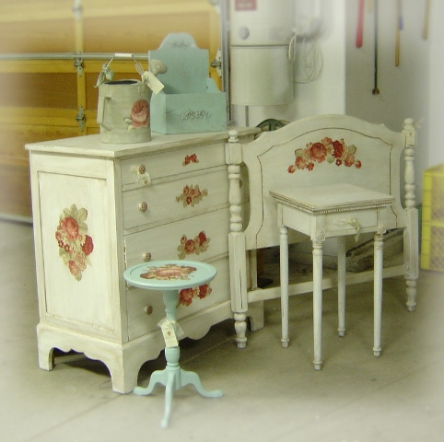
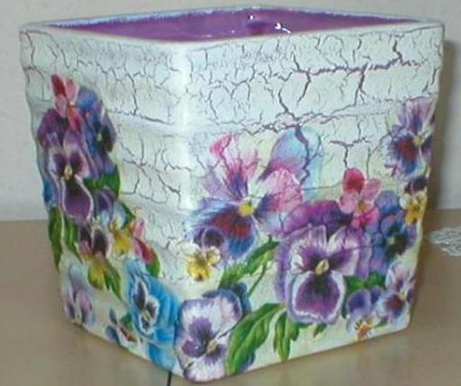
Декупаж художественная техника.

Slide 2
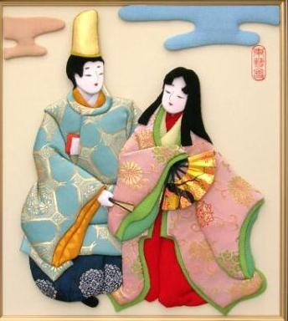
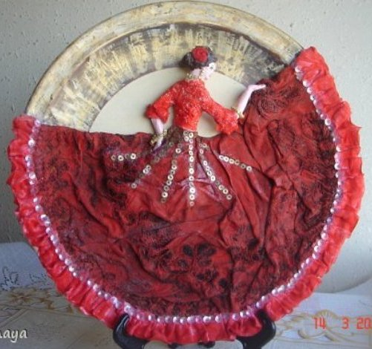
История возникновения этой техники относится к XII-XIII веку.

Slide 3
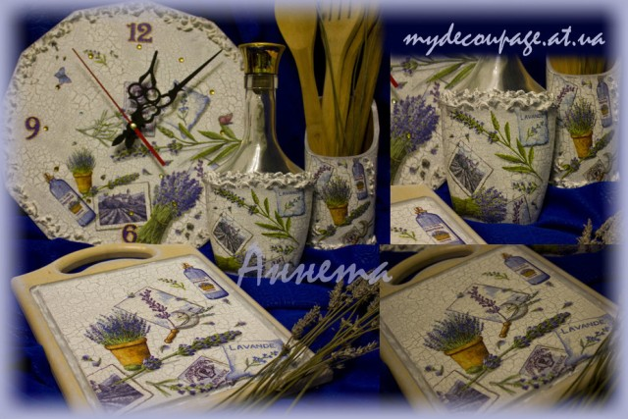
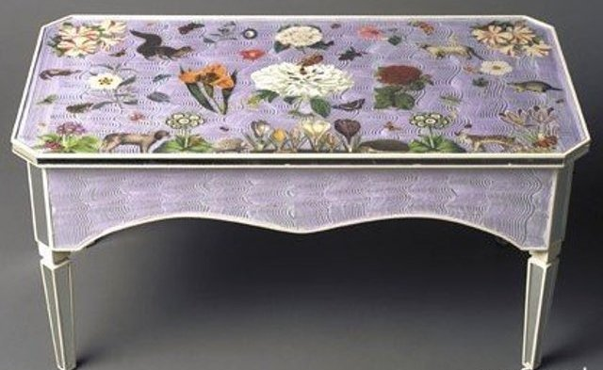
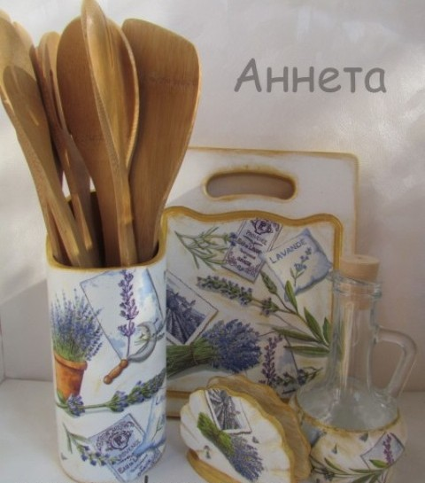
Что такое декупаж? Слово decoupage происходит от французского «вырезать». Это техника декорирования вещей с помощью вырезанных бумажных мотивов.

Slide 4
Мотивы для декупажа:
Трехслойные салфетки;
Иллюстрации из журналов;
Оберточная бумага;
Этикетки;
Принтерные распечатки.

Slide 5
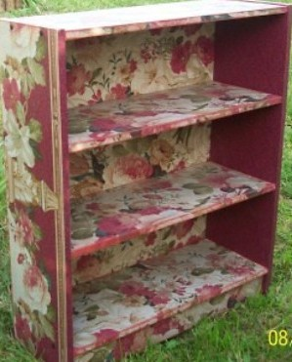
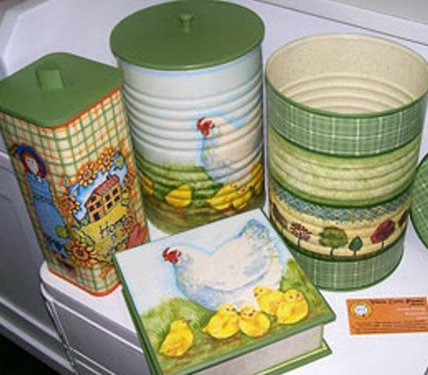
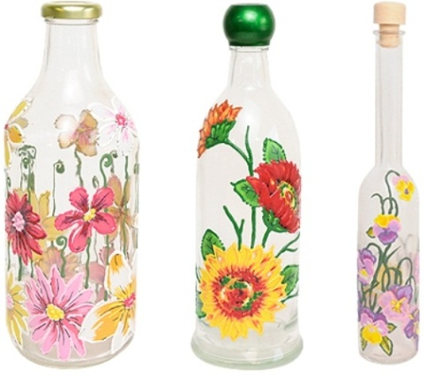
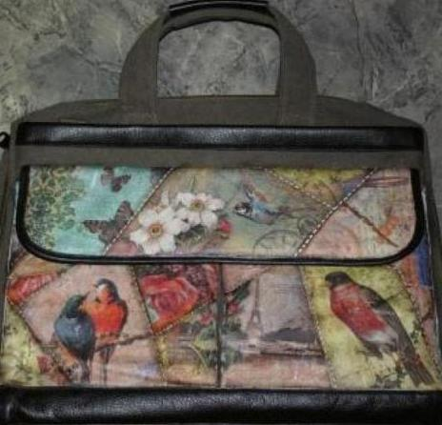
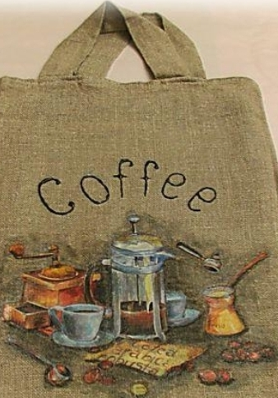
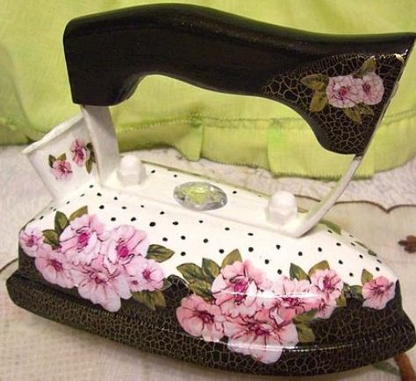
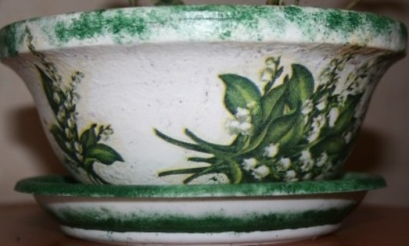
Материал-основа для декупажа:
Дерево
Металл
Стекло
Картон
Ткань
Кожа
Керамика.

Slide 6
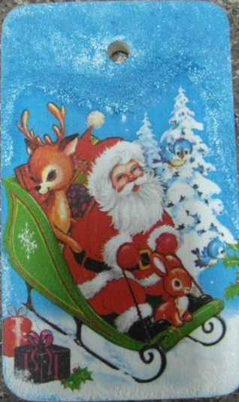
Новогодний сувенир.

Slide 7
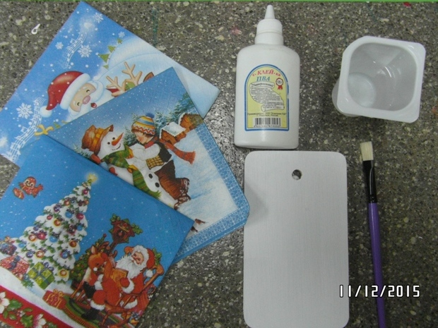
Нам необходимо:

Slide 8
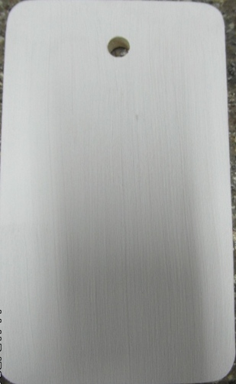
Окрашиваем доску.

Slide 9
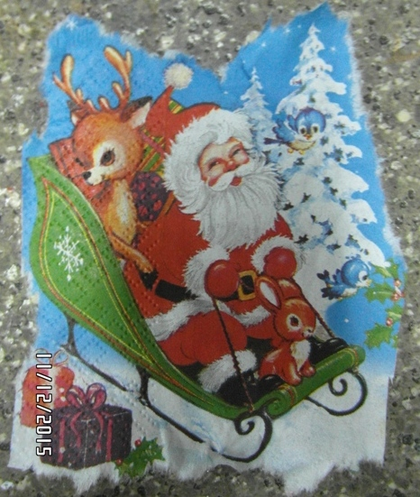
Обрываем из салфетки мотив и расслаиваем.

Slide 10
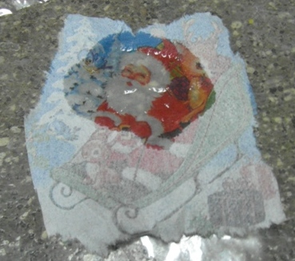
Кладем салфетку вниз рисунком на файл и капаем немного водички.

Slide 11
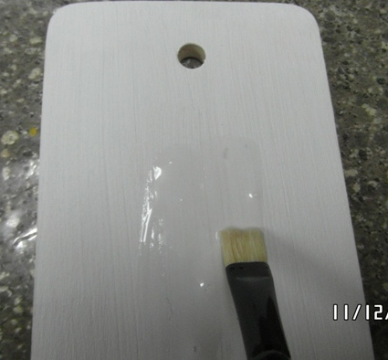
Наносим клей ПВА на доску.

Slide 12
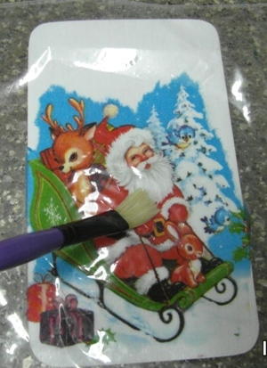
Переворачиваем рисунок с файлом на доску. Разглаживаем кисточкой рисунок от середины в стороны.

Slide 13
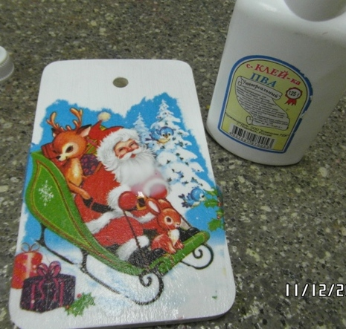
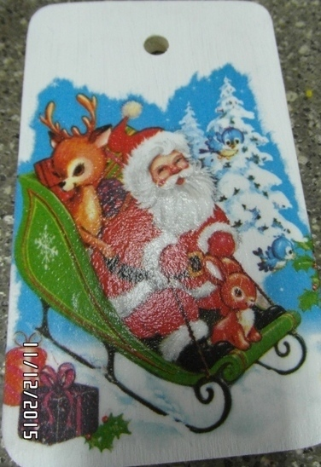
Убираем файл. Наносим клей ПВА на рисунок и разглаживаем все морщинки, пузырьки.

Slide 14
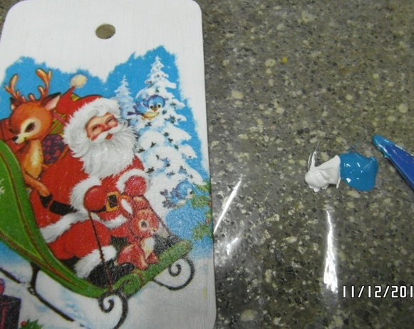
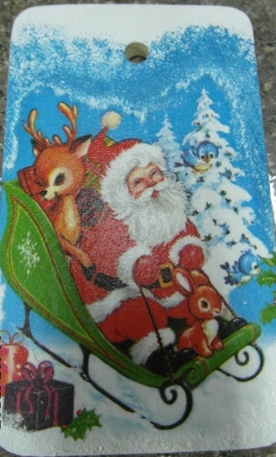
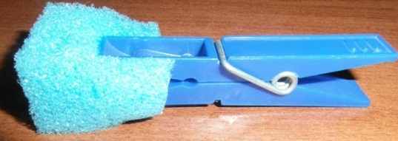
Берем белую и голубую гуашь. Губкой дорисовываем сюжет.

Slide 15
Новогодний сувенир готов.

